Slide 1
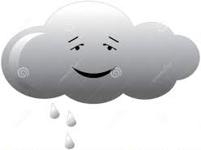
Το χαμογελαστό συννεφάκι
1^{ο} Δημοτικό Σχολείο Τυρνάβου
ΣΤ΄ τάξη
Επιμέλεια: Κιτσούλης Γεώργιος ΠΕ08
Ζήσκου Ελένη ΠΕ70
Μπαλαμπάνος Αστέριος ΠΕ70
Γκουγκουμάτη Μαρία ΠΕ70

Slide 2
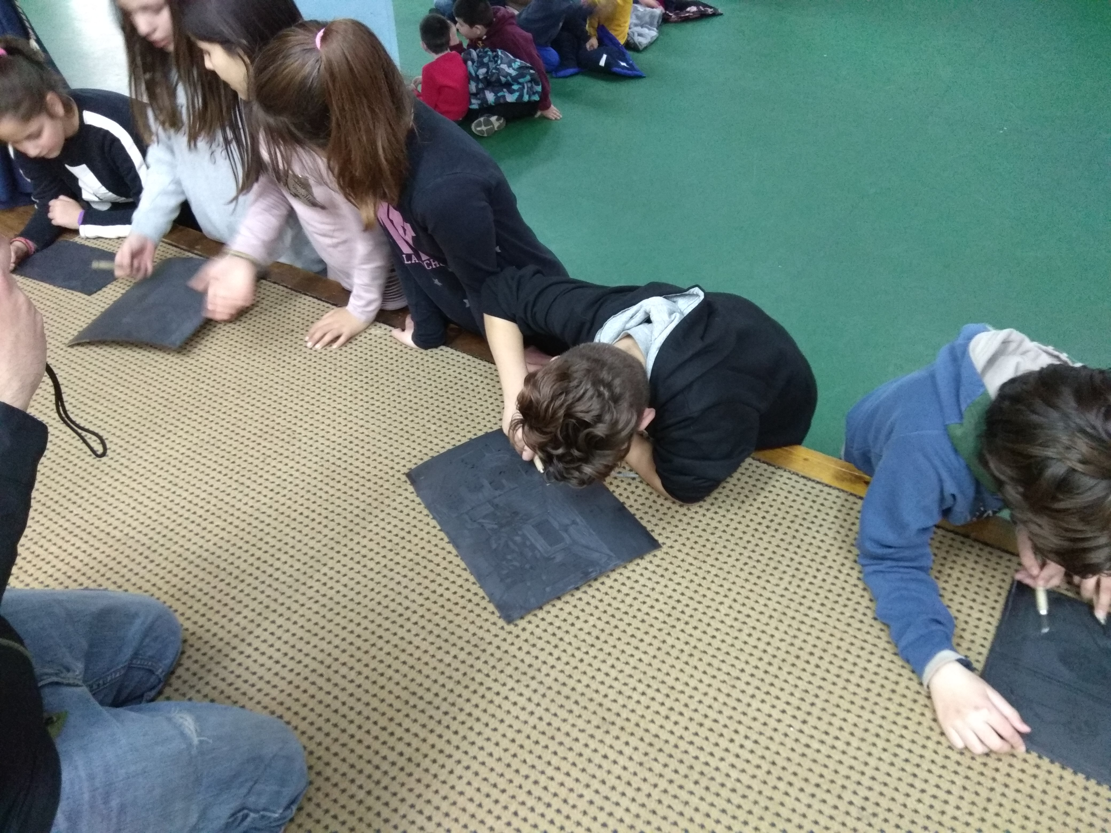
Ποιοι είμαστε
Στα πλαίσια του διαγωνισμού Κύπρος, Ελλάδα, Ομογένεια: Εκπαιδευτικές γέφυρες… αποφασίσαμε με τους μαθητές της ΣΤ΄ τάξης του 1^{ου} Δημοτικού Σχολείου Τυρνάβου να ασχοληθούμε με την εικονογράφηση του παραμυθιού «Το χαμογελαστό συννεφάκι» της Μάρως Λοΐζου από το Ανθολόγιο Λογοτεχνικών Κειμένων της ΣΤ΄ τάξης με τη μέθοδο της χαρακτικής.

Slide 3
Παιδαγωγικοί στόχοι
Να γνωρίσουν οι μαθητές νέα γνωστικά πεδία της τέχνης (χαρακτική).
Να γνωρίσουν τη δουλειά του εικονογράφου και του χαράκτη.
Να γνωρίσουν την Κύπρο μέσα από εικόνες και κείμενα.
Να ευαισθητοποιηθούν για την παράνομη εισβολή των τουρκικών στρατευμάτων στην Κύπρο.
Να χρησιμοποιήσουν καινούριους και διαφορετικούς τρόπους για την αποτύπωση μιας εικόνας.
Η δημιουργία πρωτότυπων εικαστικών έργων από τα παιδιά, αλλά και την ανάπτυξη των γλωσσικών ικανοτήτων.
Να ανακαλύψουν ομοιότητες και διαφορές στην κουλτούρα των δύο χωρών μέσα από την τέχνη.
Η κατανόηση της πολιτιστικής διάστασης και η συμβολή των τεχνών στον πολιτισμό διαχρονικά.

Slide 4
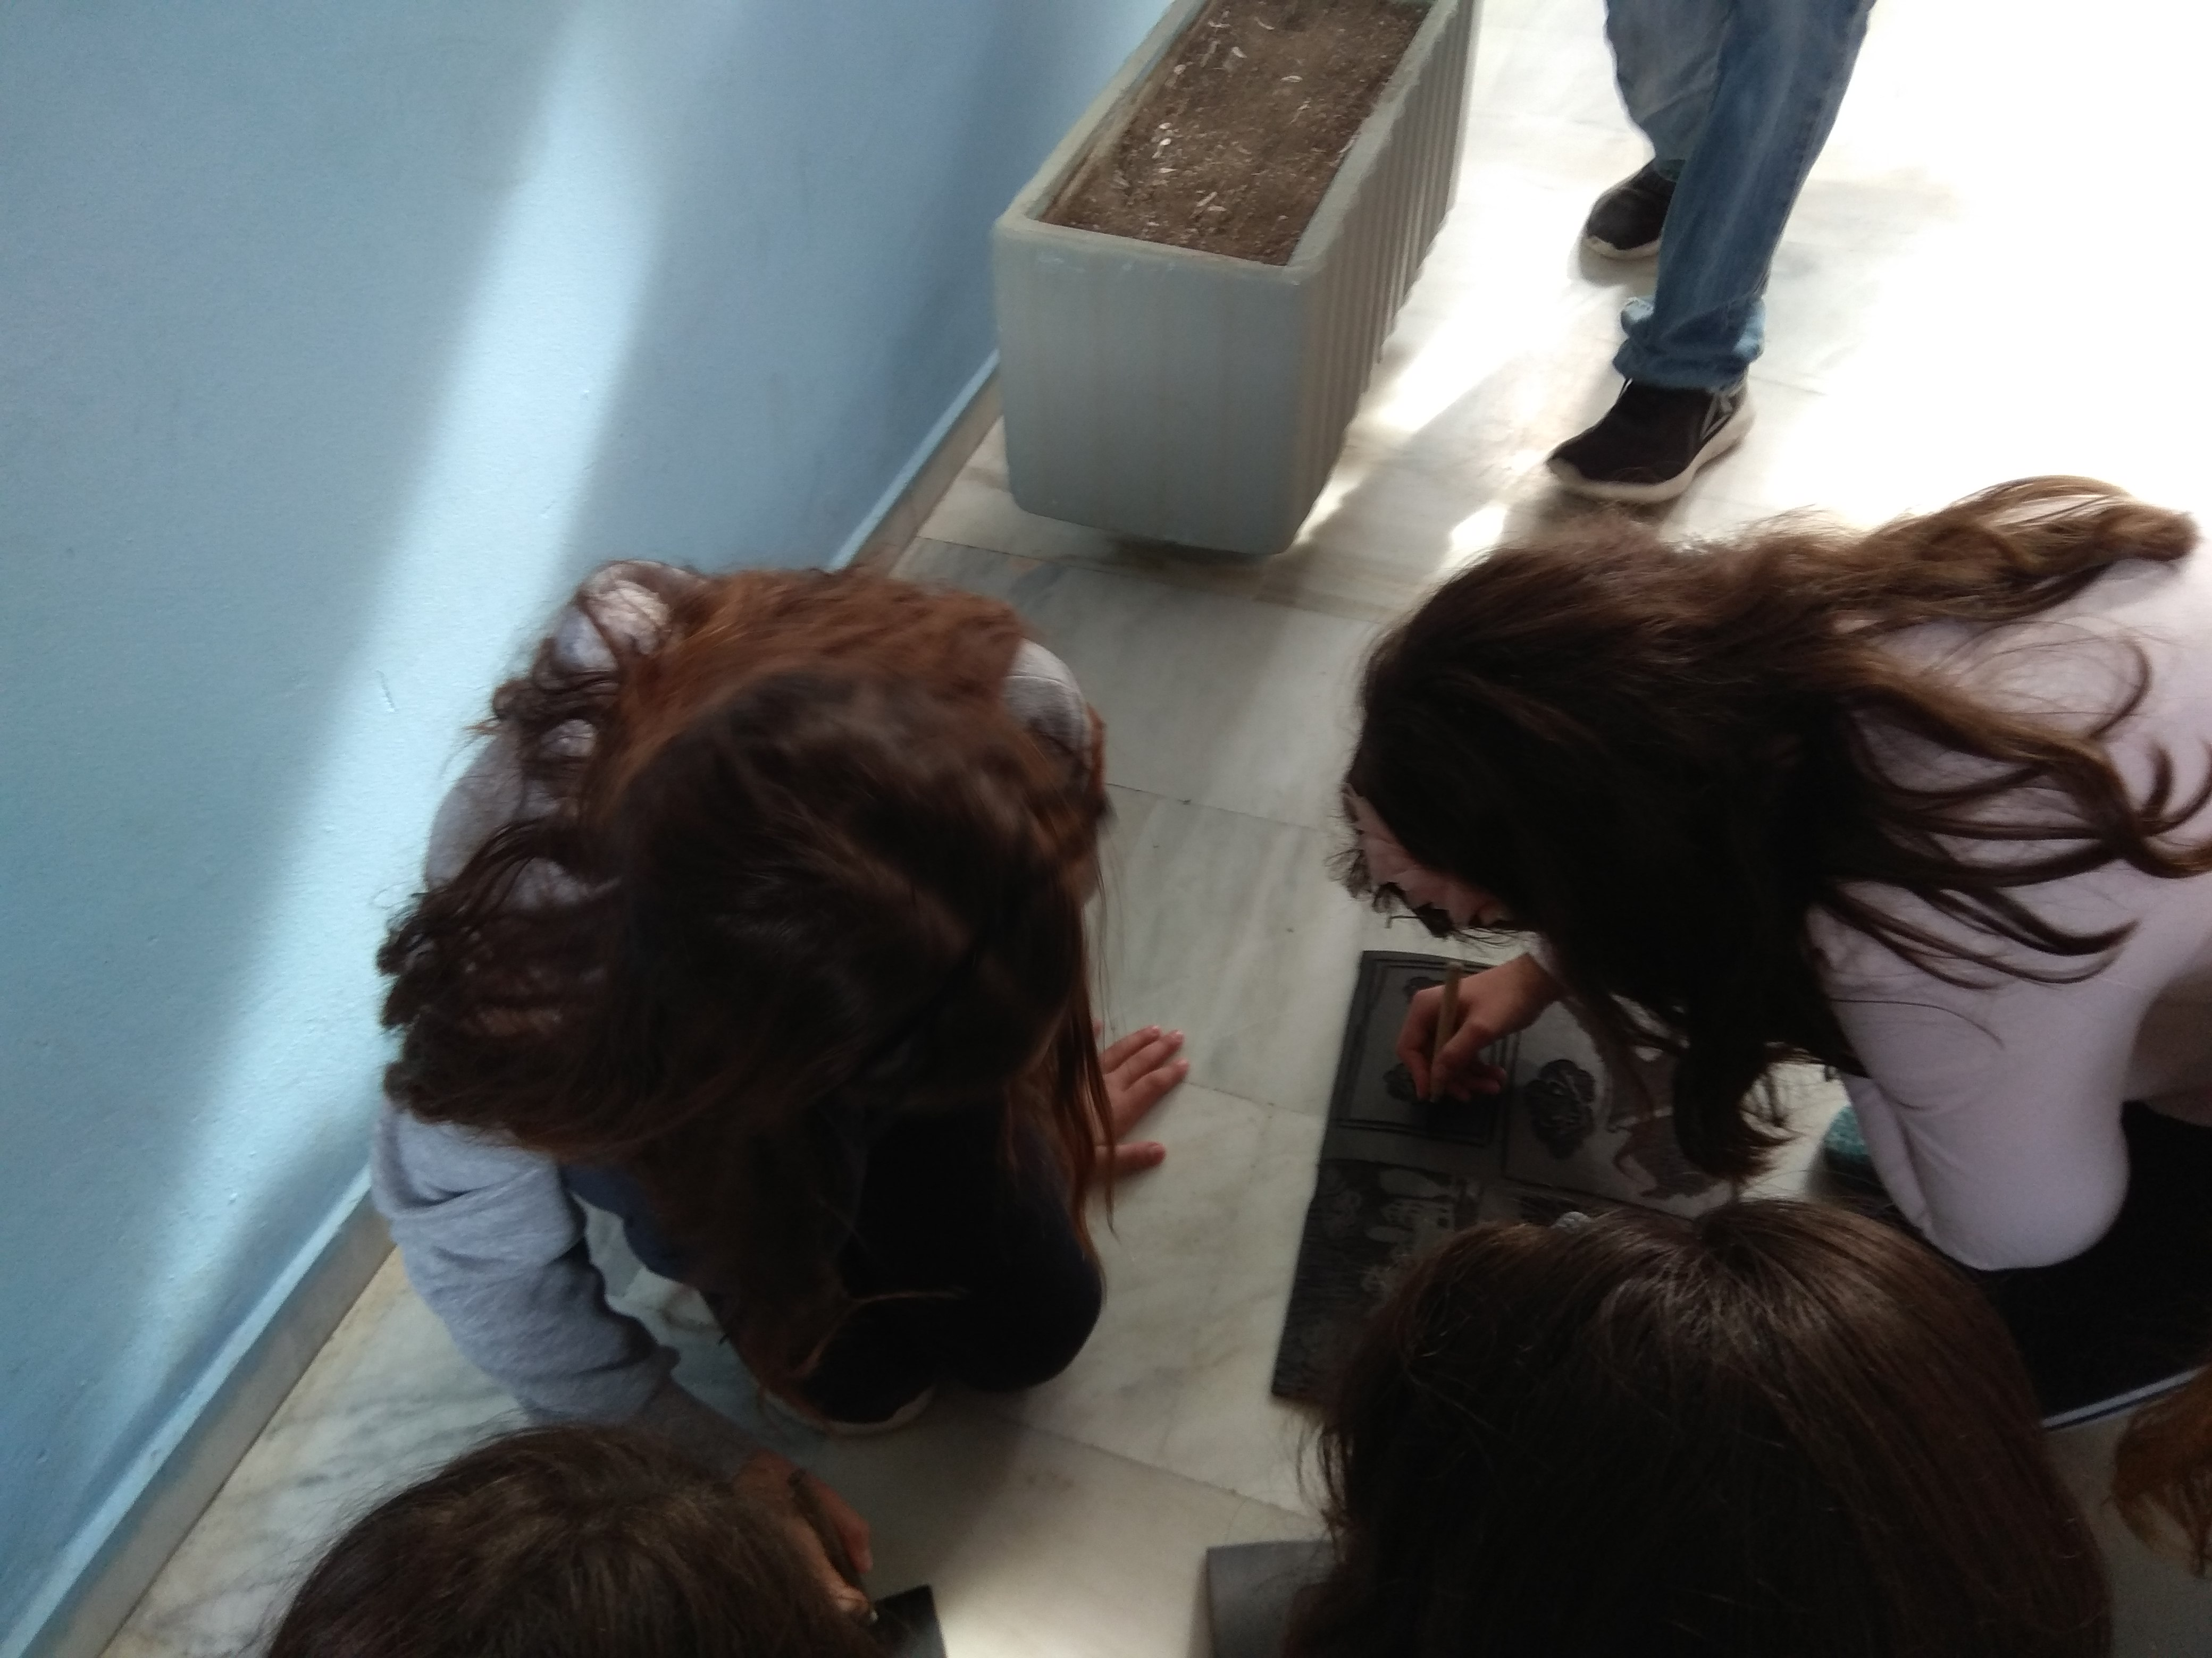
Διαδικασία
Χωρίσαμε το παραμύθι σε σκηνές.
Βρήκαμε τους ήρωες του παραμυθιού.
Σχεδιάσαμε τους ήρωες σε πολλά προσχέδια.
Σχεδιάσαμε τους χώρους των σκηνών του παραμυθιού.
Χαράξαμε πάνω σε πλάκα λινέλεουμ τα σχέδια των μαθητών.
Τέλος τυπώσαμε πολλά αντίτυπα.

Slide 5
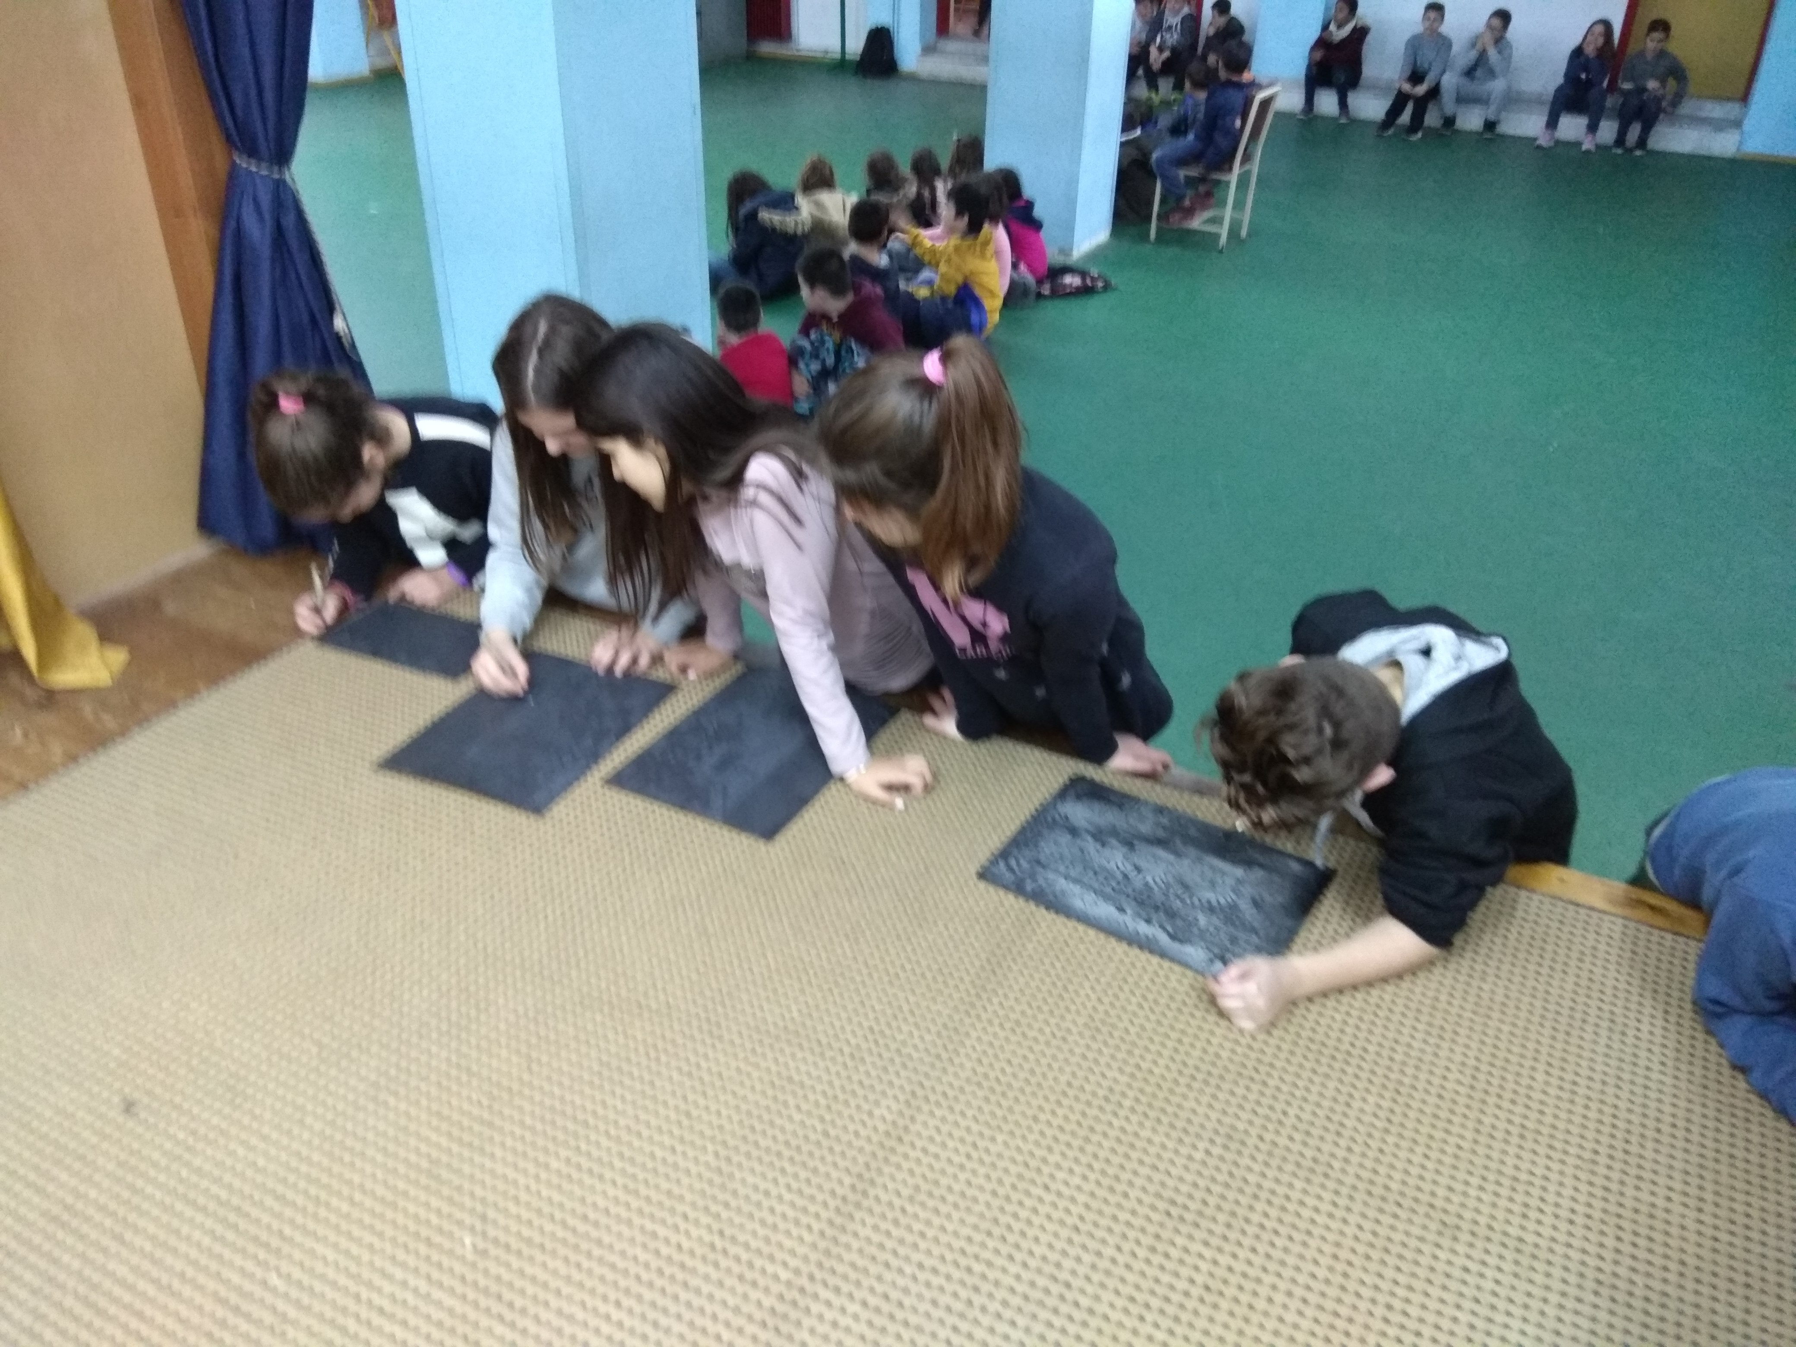
Μεθοδολογία
Ομαδοσυνεργατική
Διαφοροποιημένη

Slide 6
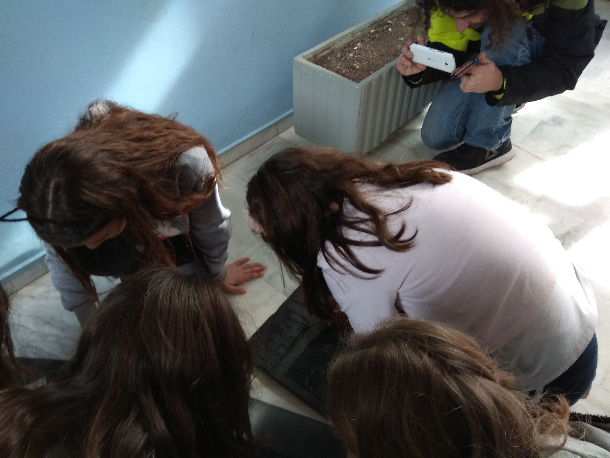
Υποθέματα
Πολιτισμός
Παράδοση
Ομοιότητες – διαφορές
Καλλιτεχνικά επαγγέλματα: ζωγράφος, γλύπτης, χαράκτης, αγιογράφος. Εικονογράφος
Σύνδεση της τέχνης με το παραμύθι (ανάγνωση, συζήτηση-ερμηνεία, εικονογράφηση)

Slide 7
Αξιολόγηση
Μέσα από τις συνεργατικές εικαστικές δράσεις τα παιδιά πειραματίστηκαν με υλικά και τεχνικές, ήρθαν σε επαφή με έννοιες της εικαστικής γλώσσας, εμπλούτισαν το εικαστικό λεξιλόγιο και εξέφρασαν τα συναισθήματα και τις απόψεις με εικαστικό τρόπο.
Στην αρχή παρατηρήθηκε αμηχανία και δισταγμός από τα παιδιά για τη χαρακτική, όμως στη συνέχεια επικράτησε το κλίμα της συνεργασίας και της ανταλλαγής απόψεων.
Όλα τα παιδιά έδειξαν ενδιαφέρον και όρεξη για εικαστική δημιουργία.

Slide 8
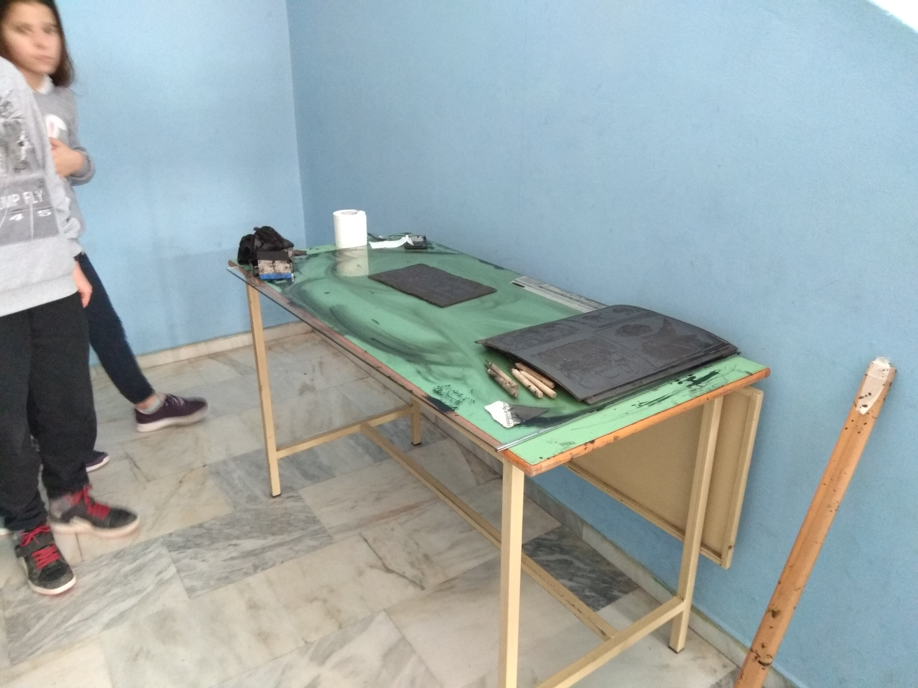
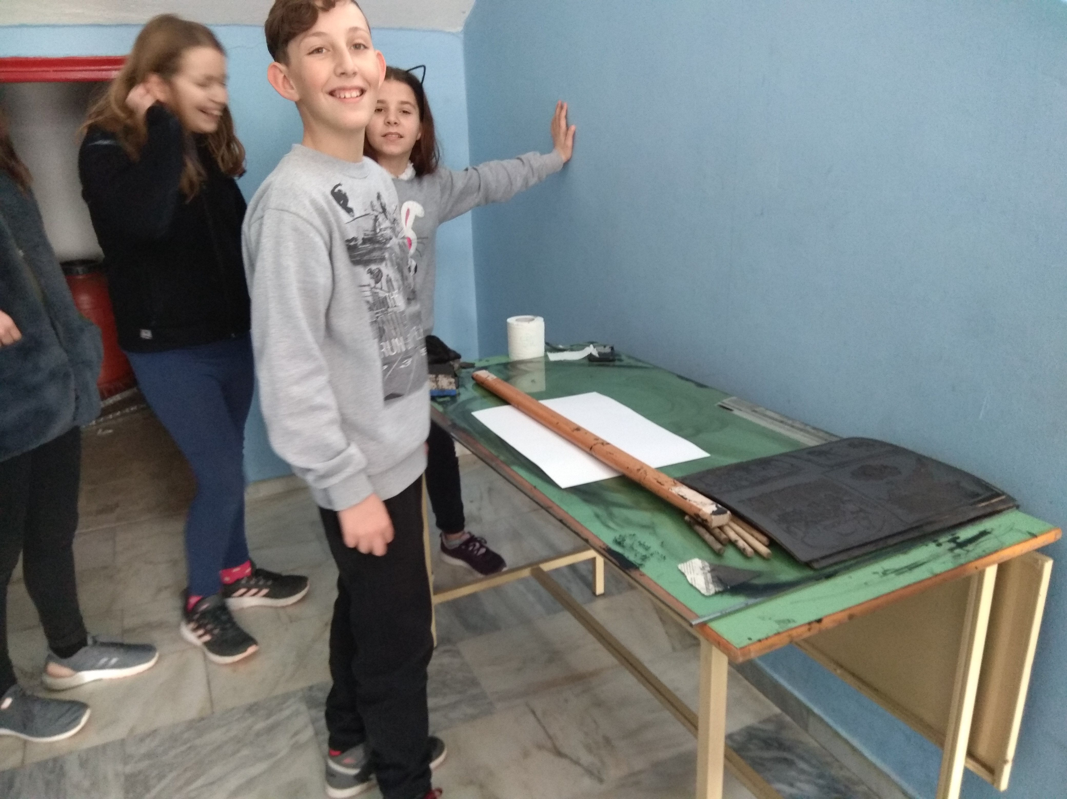

Slide 9
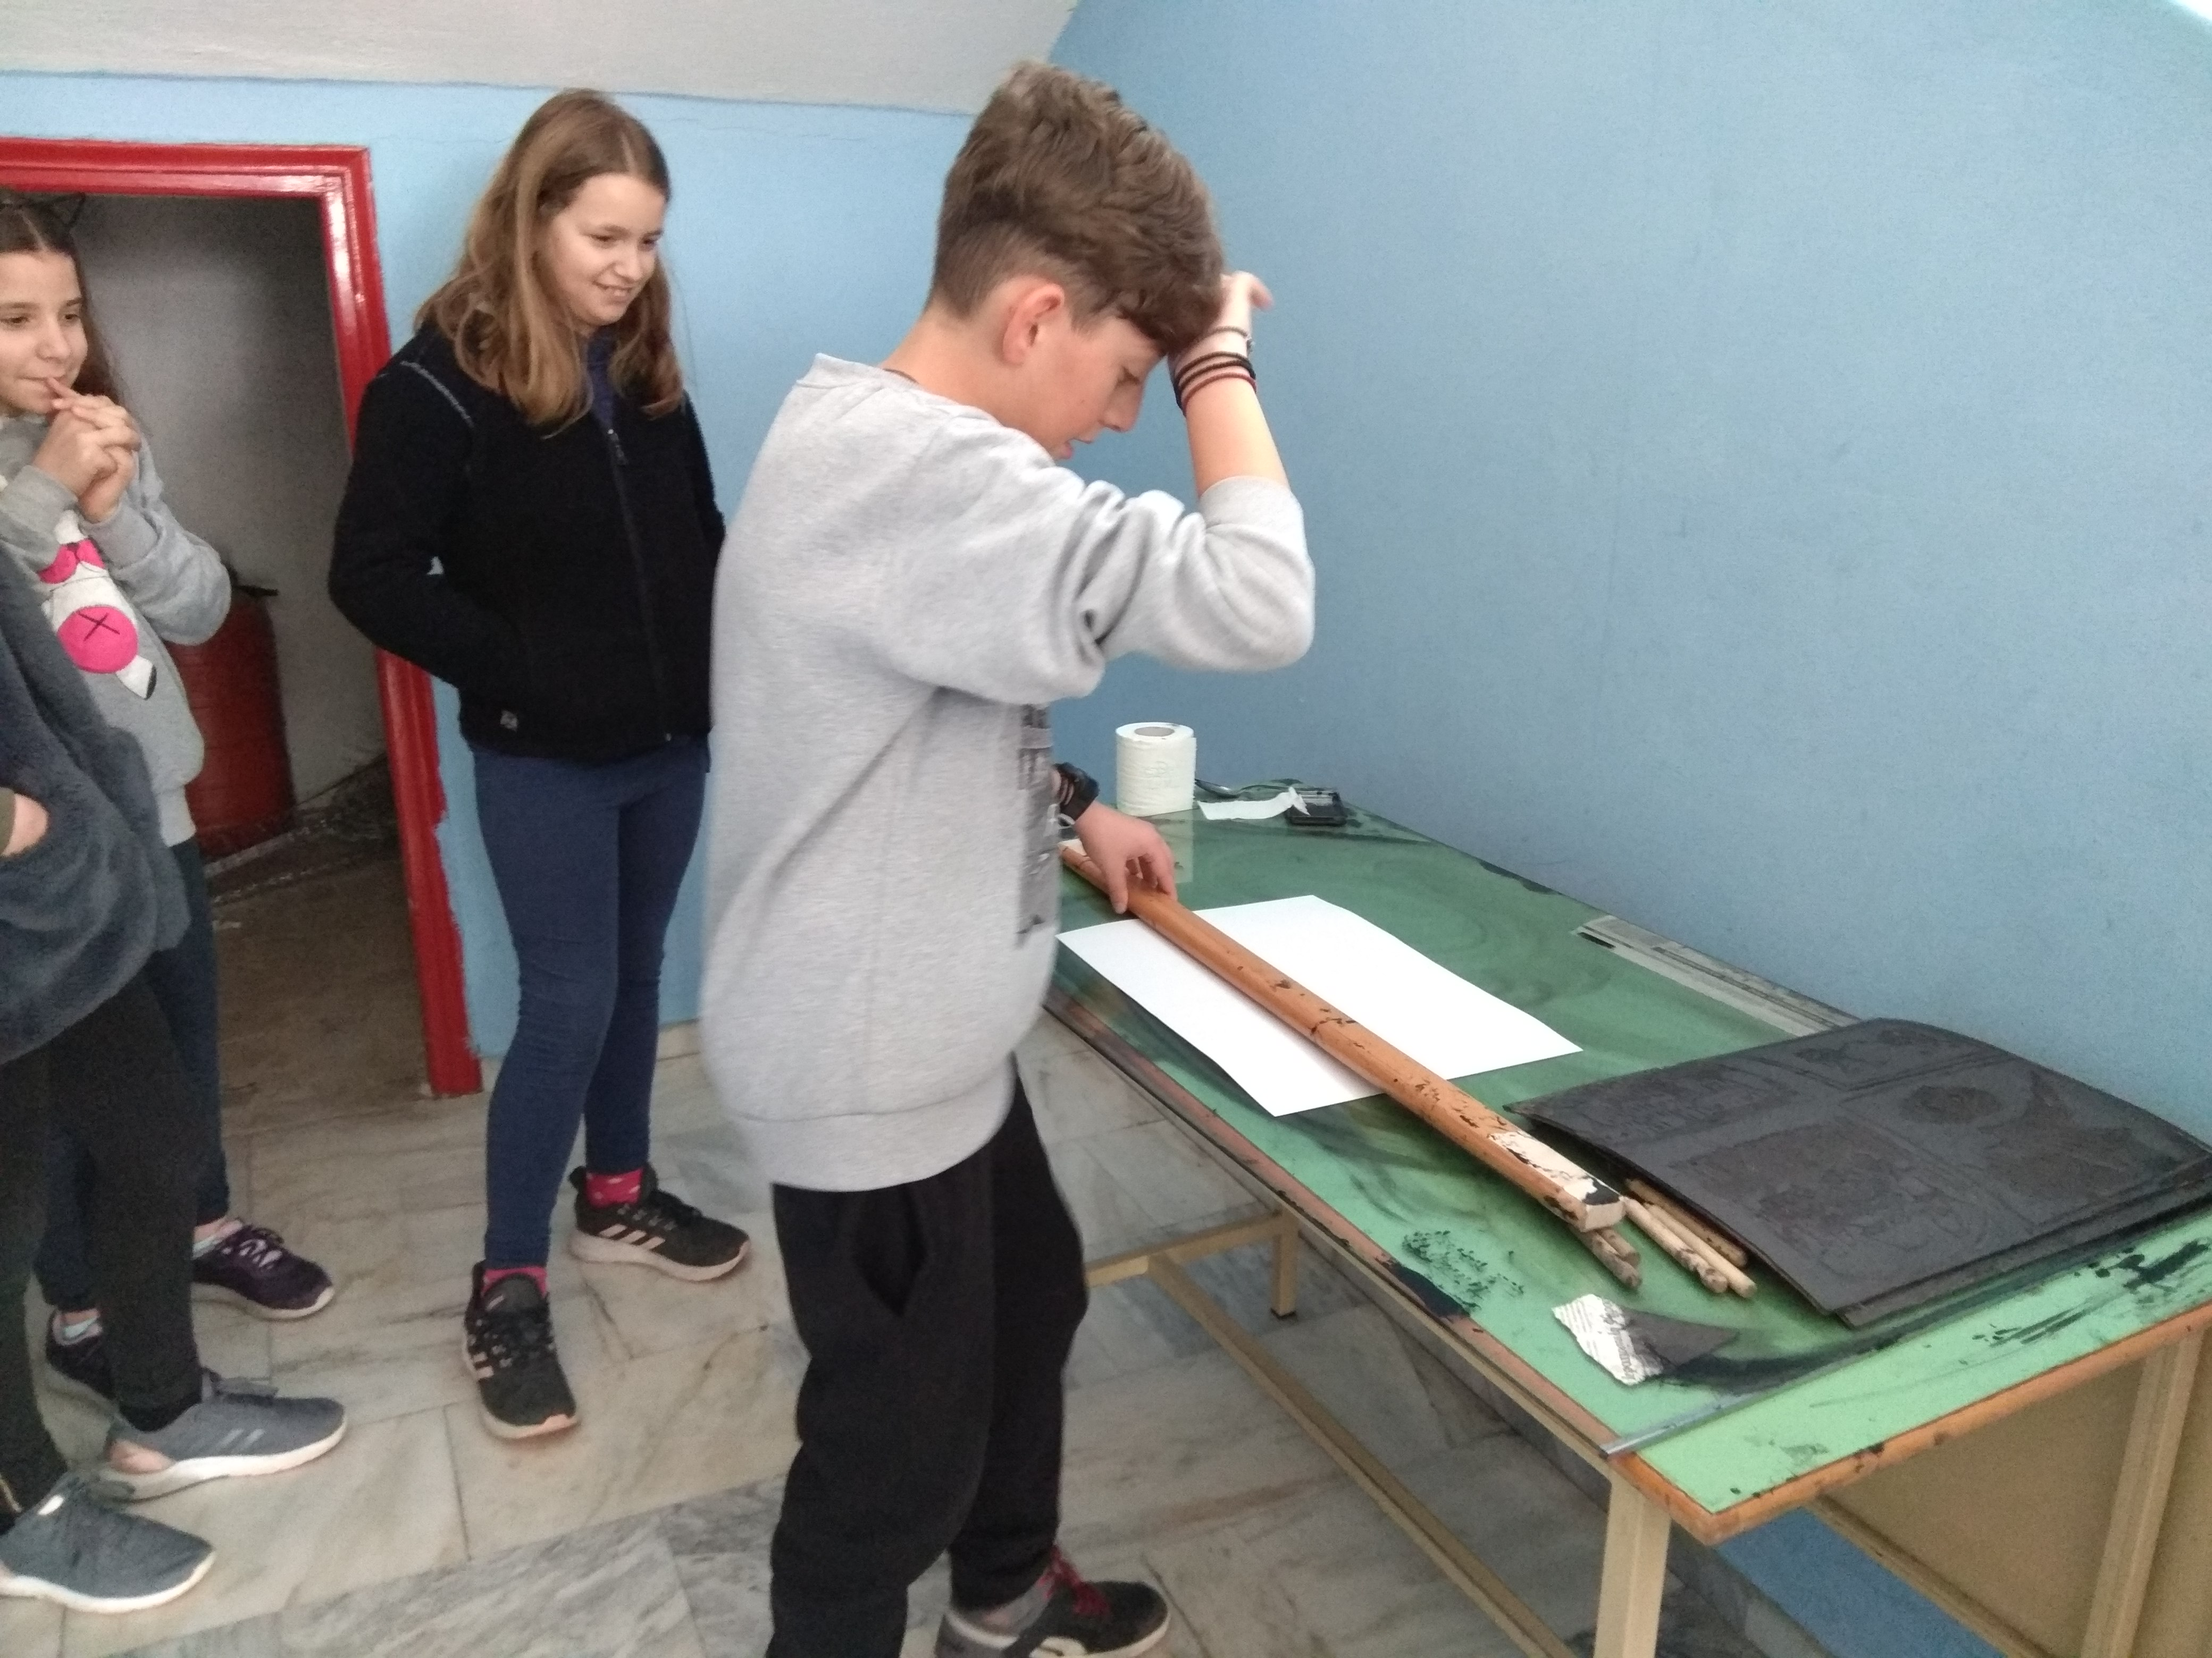
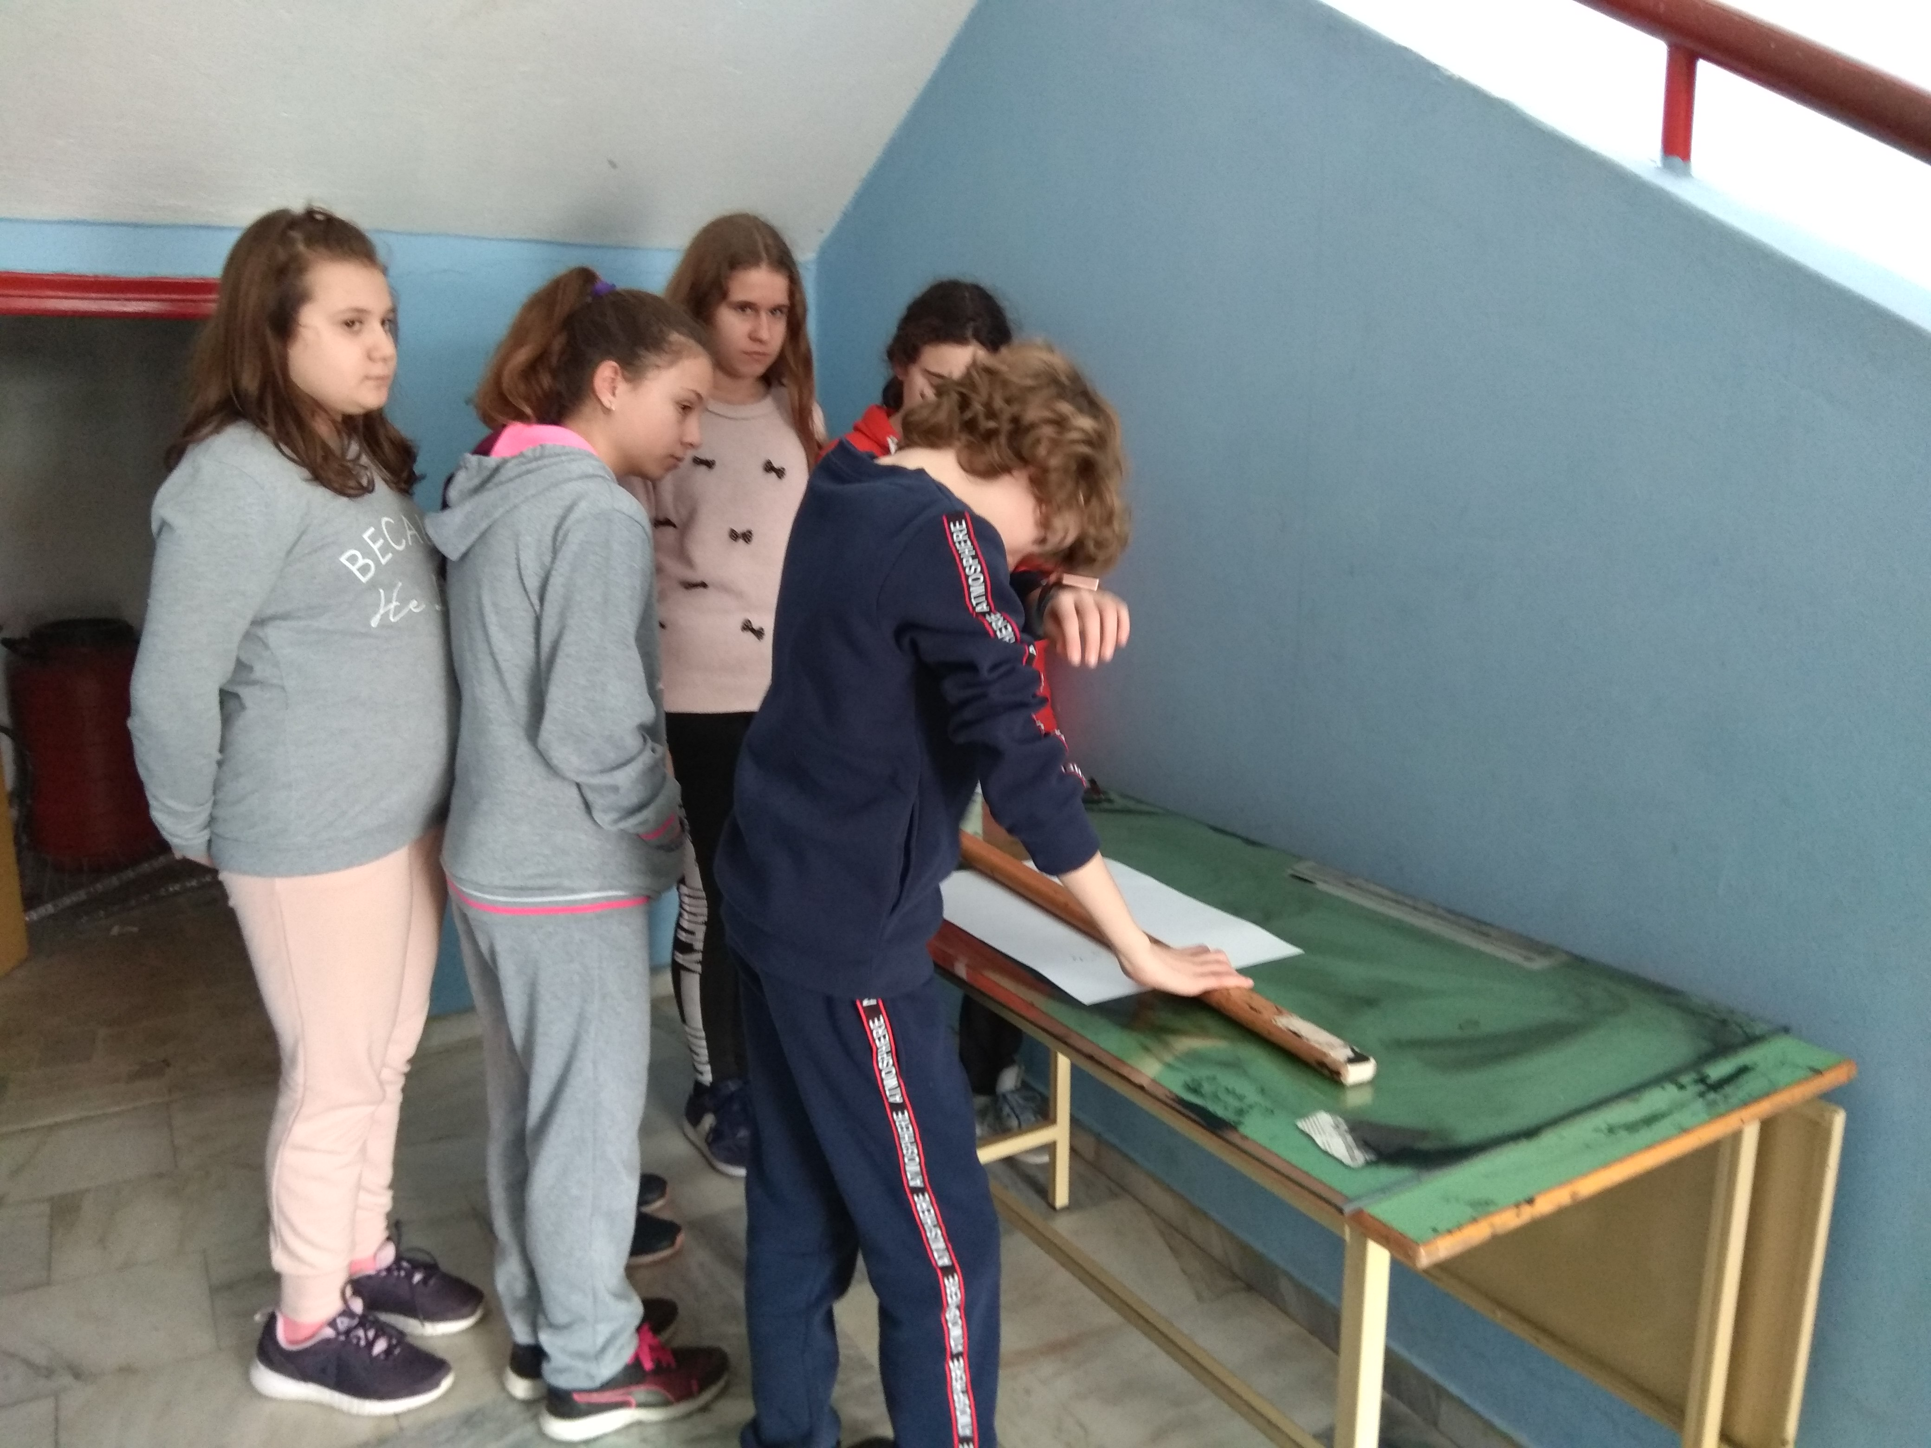
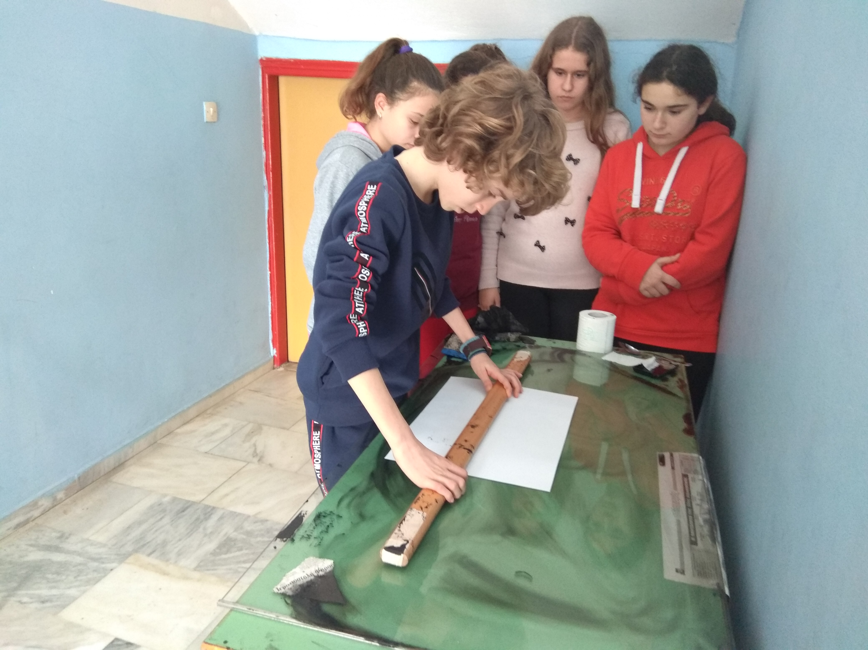

Slide 10
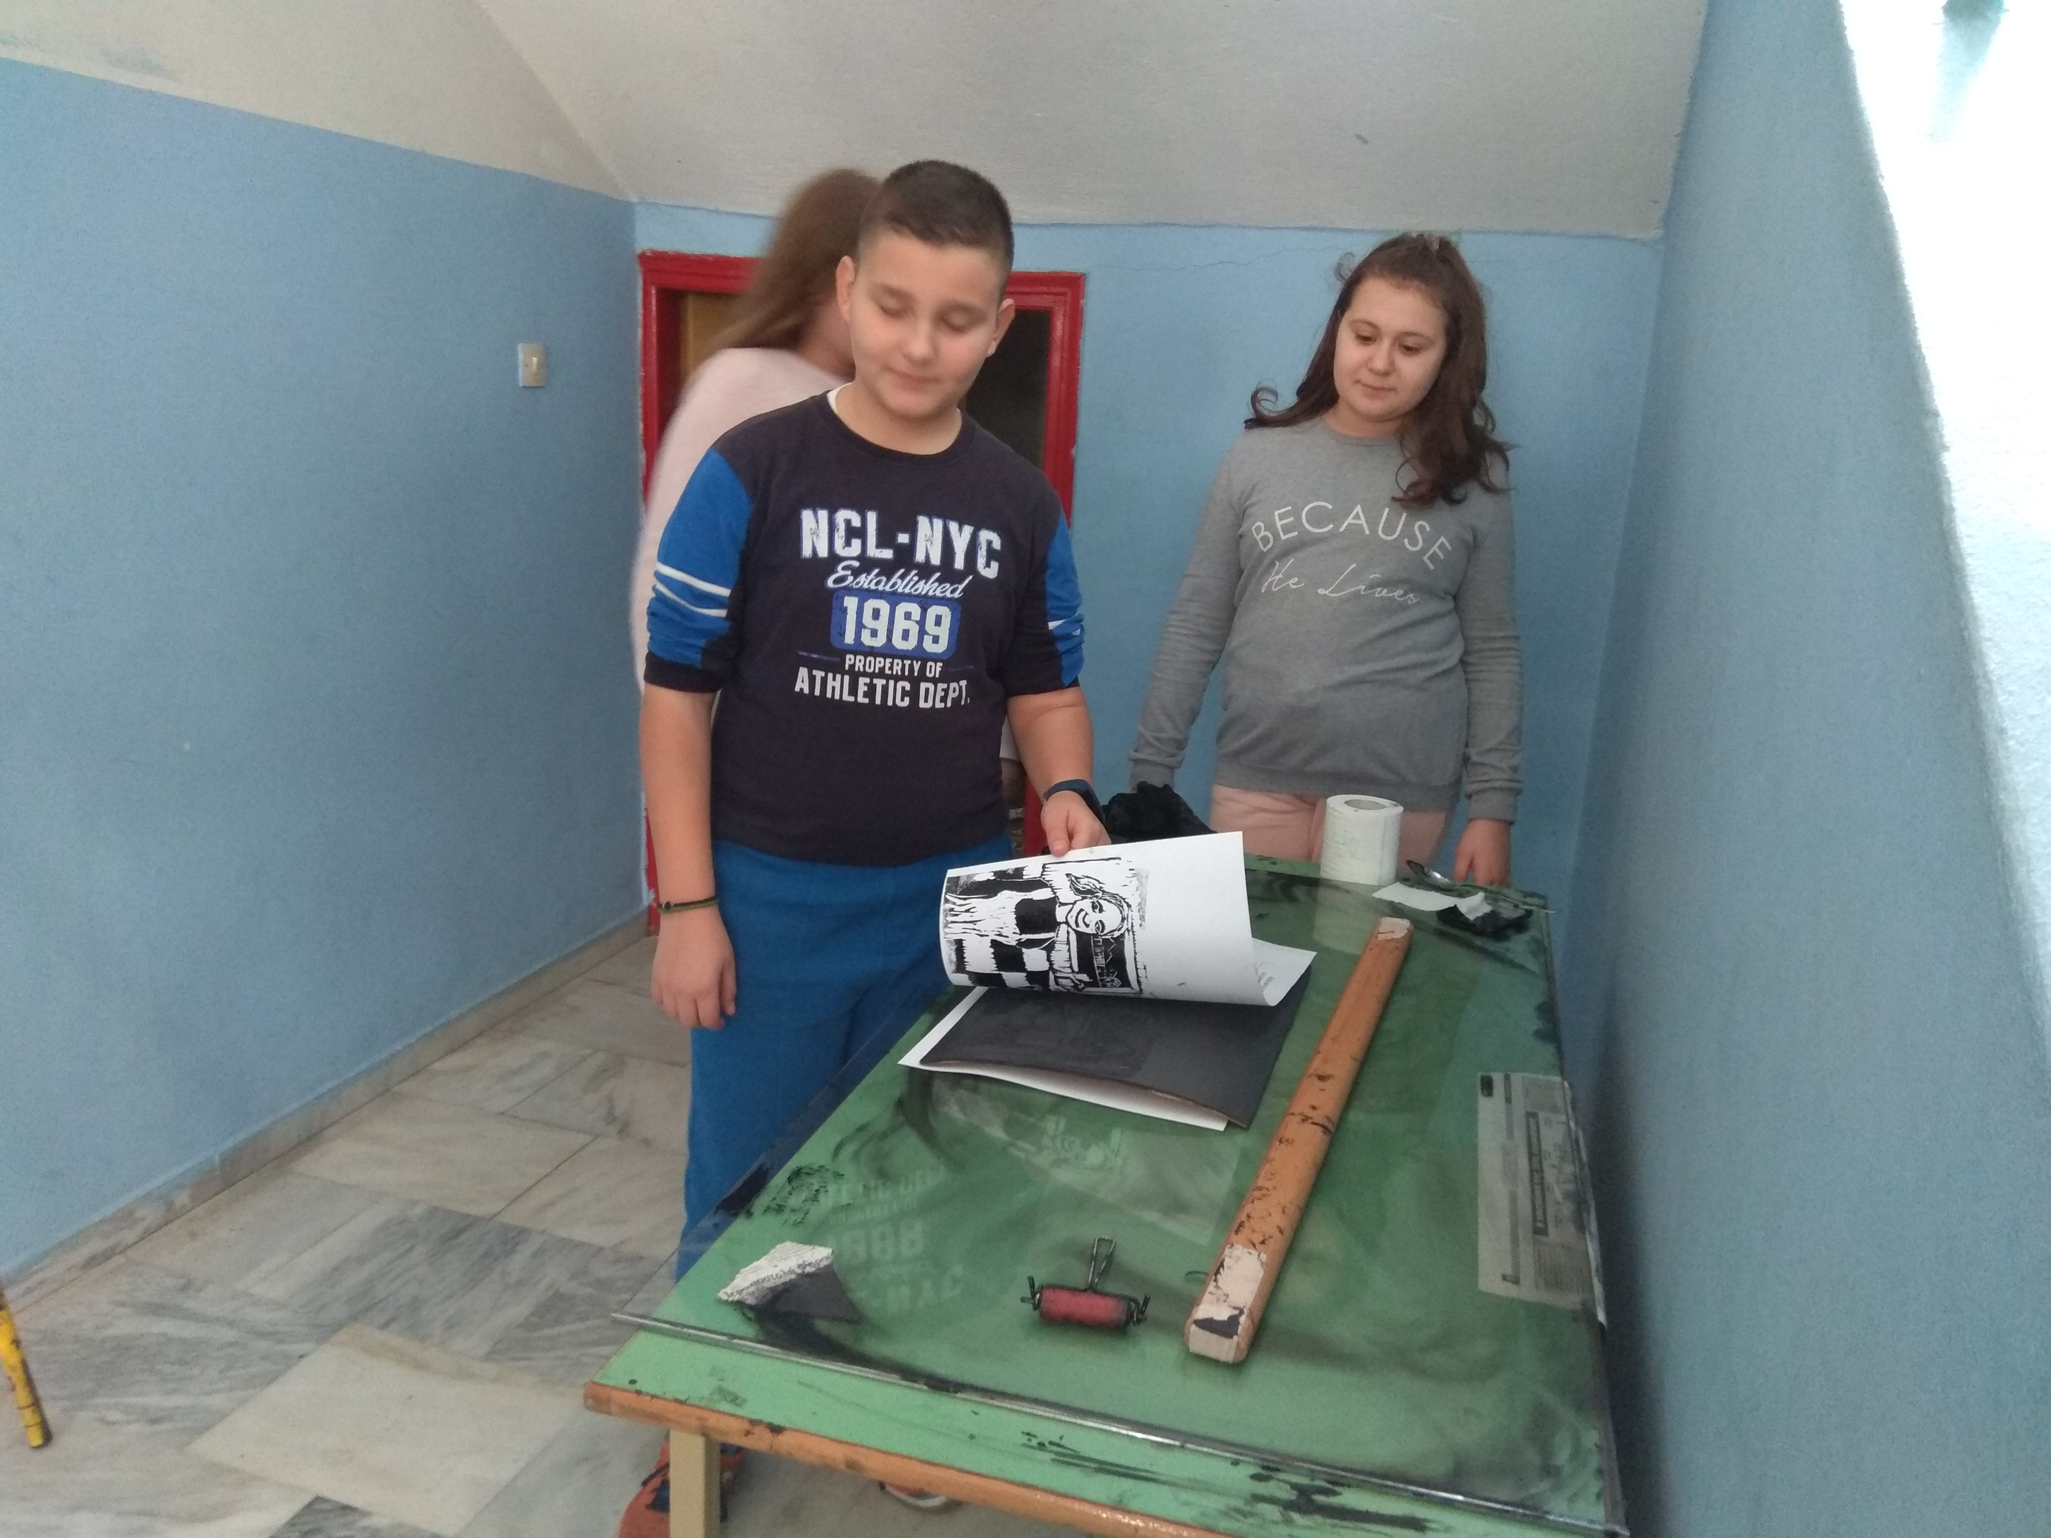
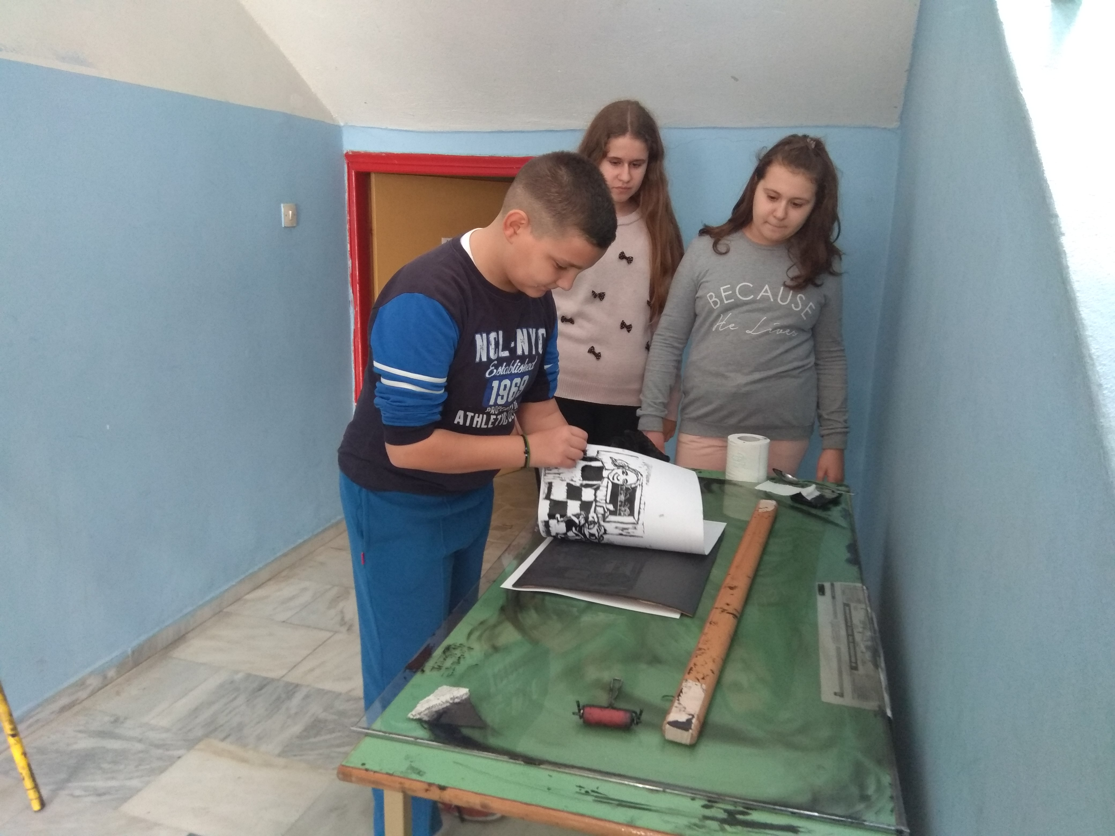
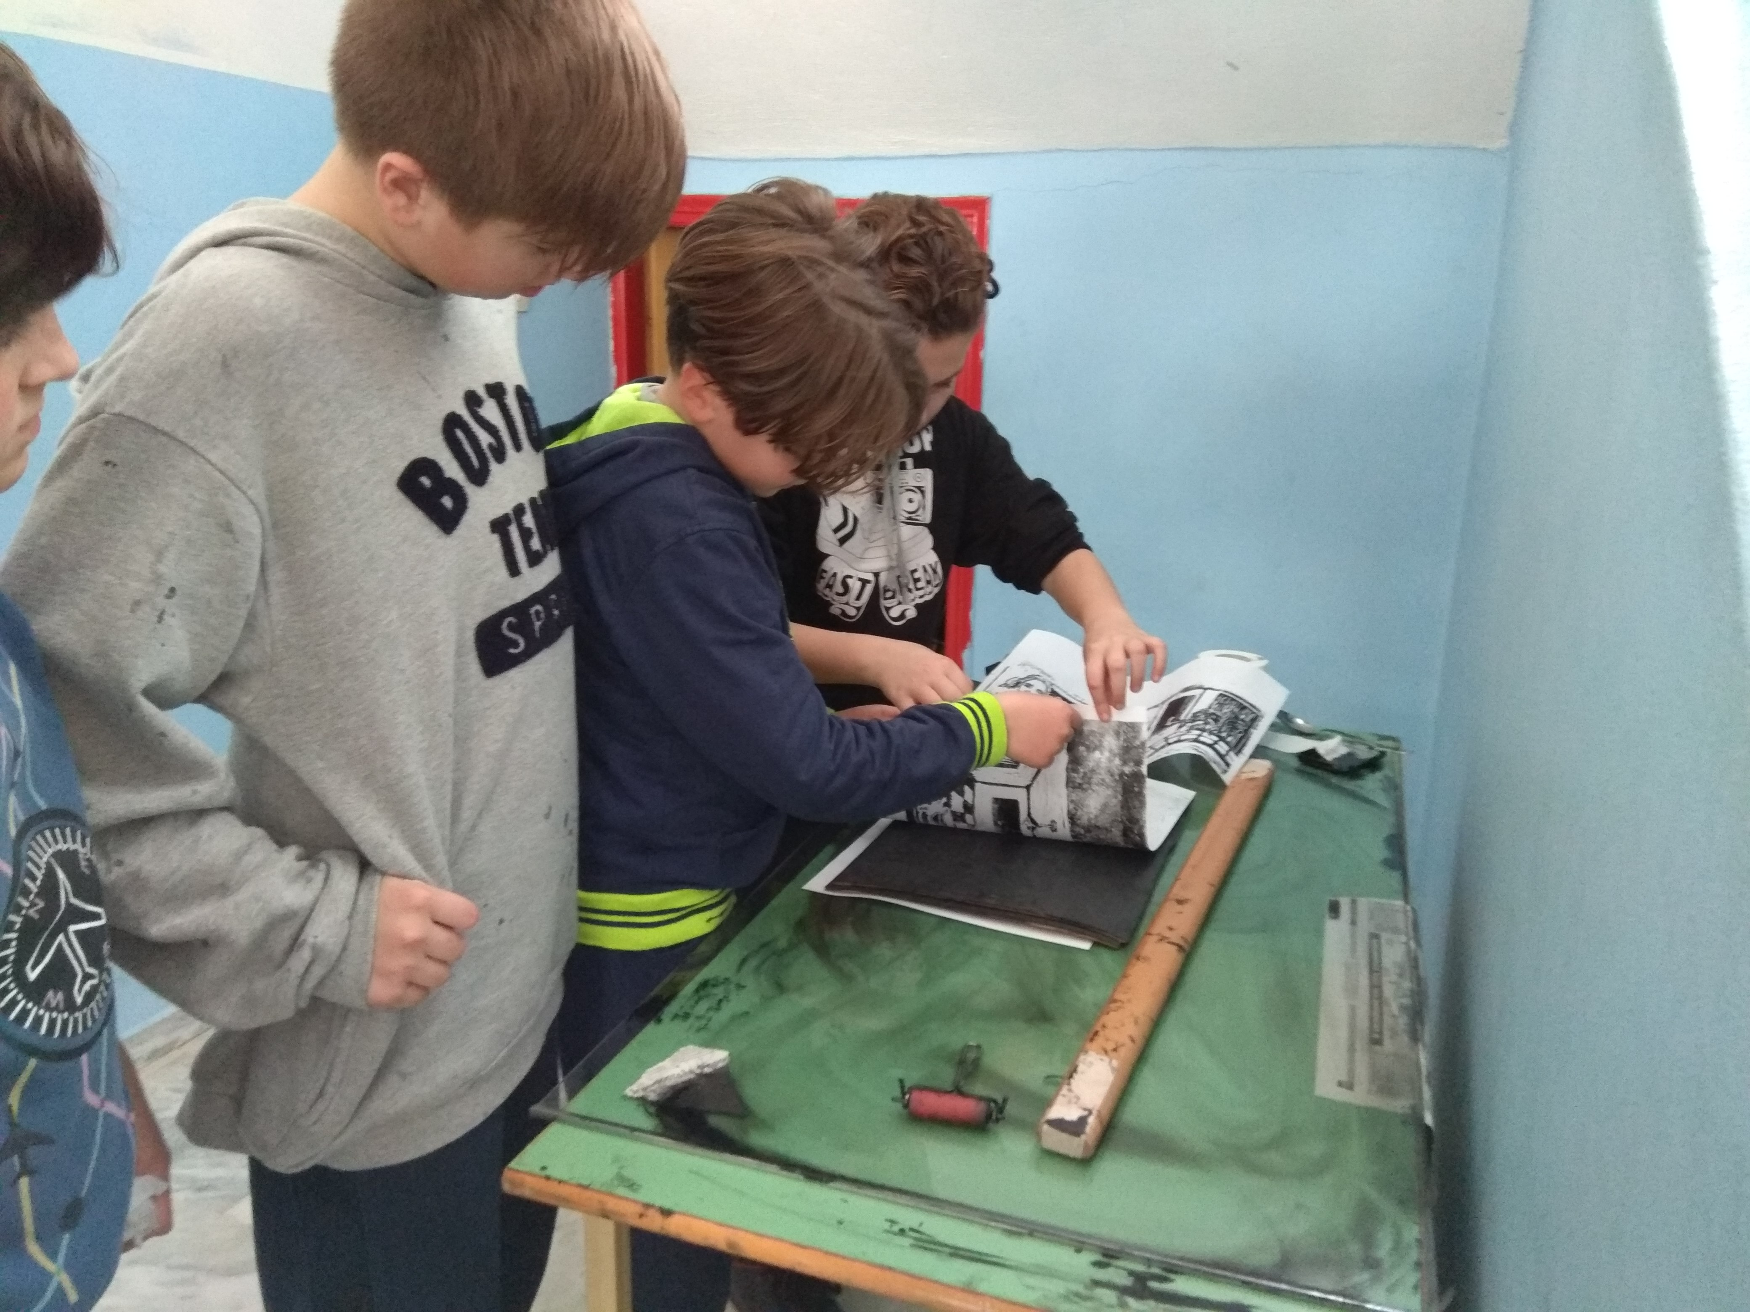
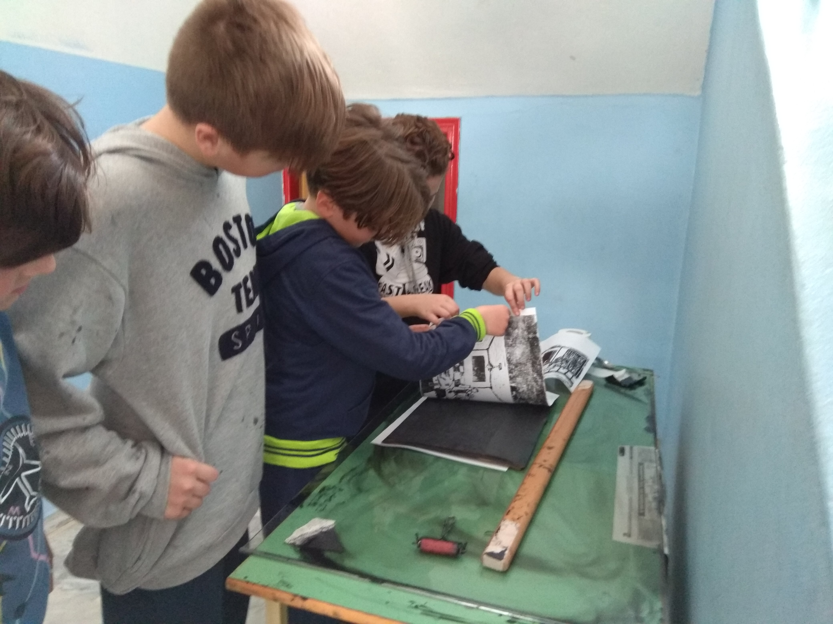

Slide 11
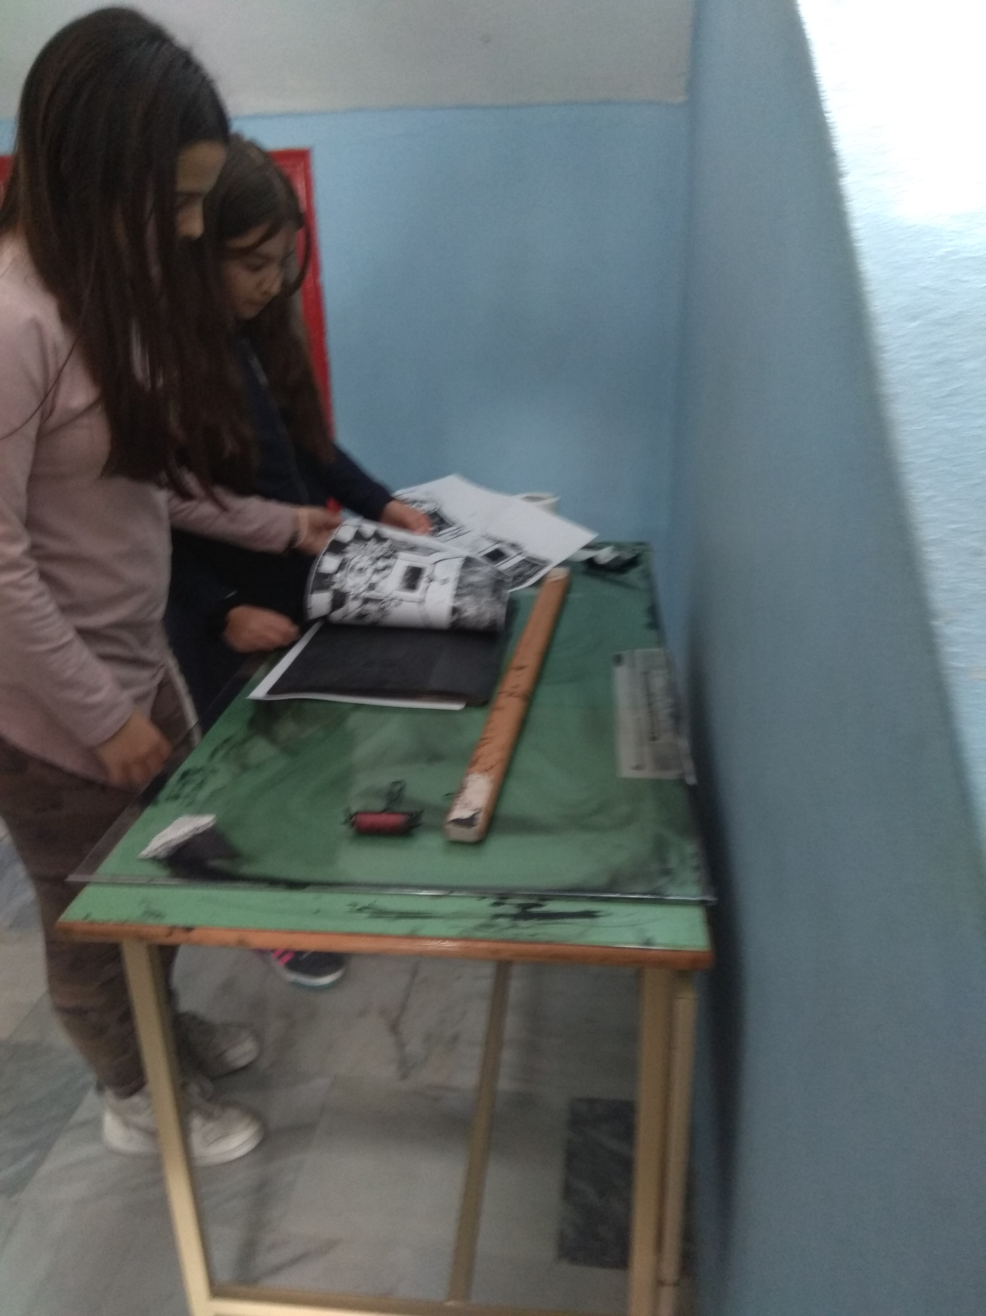
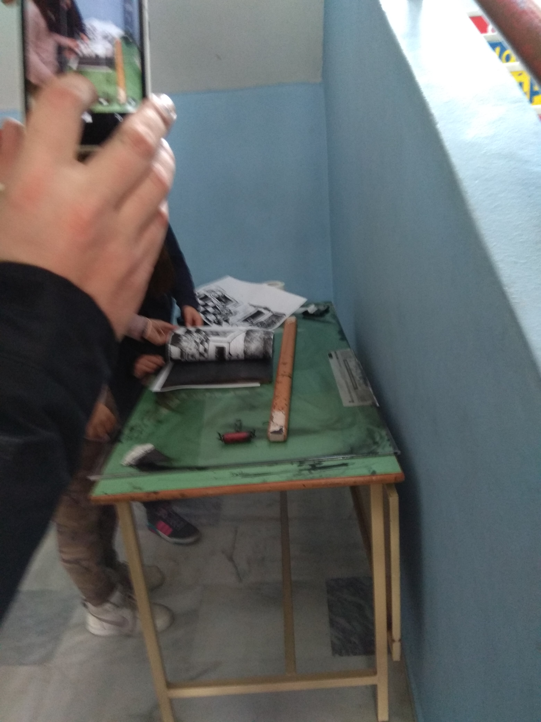

Slide 12
Παραμύθι εικονογραφημένο
το χαμογελαστό συννεφάκι

